Slide 1
Скопируйте этот шаблон
Этот шаблон редактировать нельзя
Скопируйте его и сохраните на свой диск:
Файл / Создать копию / Вся презентация / …
Обратите внимание на заметки докладчика (это область под слайдами). Мы оставили вам рекомендации по заполнению слайдов
Удалите этот слайд, когда всё сделаете

Slide 2


Развивающее приложение для родителей и их детей с умственной отсталостью
Думай, Бублик!
Инициативная разработка

Slide 3
Пользователь и его проблемы
Ребенок
Родитель
Педагог
Пользователь:
Родитель ребенка с умственной отсталостью (6-9 лет).
отсутствие доступного методического материала для самостоятельной работы родителей с их детьми в домашних условиях по развитию всех познавательных процессов;
высокая стоимость регулярных занятий со специалистов;
высокая загруженность специалистов;
низкая эффективность коррекционно-развивающей работы без участия родителей в развитии ребенка.
Notes:
В настоящее время актуальна проблема нехватки специалистов в работе с детьми с ОВЗ, в следствии чего рабочий график становится перегруженным.
Ребенок с интеллектуальными нарушениями – полноправная часть общества, которая нуждается в образовании и социализации. А так как развиваться самостоятельно он не может из-за патологии головного мозга, ему необходима специальная помощь со стороны взрослых. В современной системе образования для детей с ОВЗ предусмотрена коррекционно-развивающая программа с участием разных специалистов (дефектологов, психологов, логопедов), но без полноценного участия родителей в этом процессе результаты не такие успешные. С одной стороны, в сфере образования не хватает специалистов для работы с детьми, а с другой стороны, у самих педагогов рабочий график перегружен, они не могут регулярно заниматься с каждым ребенком, не хватает времени и сил. С третьей стороны - родители, которые хотят помочь ребенку, но у них не хватает знаний для самостоятельной работы с ним, или денег, чтобы оплачивать частные занятия. Учитывая, что детей с ОВЗ много и становится все больше, складывается ситуация, когда не все из них могут получить комплексную квалифицированную помощь на регулярной основе.
Проблема нехватки доступного методического материала по развитию высших психических функций для родителей в области воспитания и развития детей с умственной отсталостью.

Slide 4
Как уже решается проблема
 | Очные занятия | «А-спектр» приложение(прямой аналог) | «Логопотам» приложение (косвенный аналог)
Преимущества | - возможность специалистов предложить родителям методический материал для развития познавательных процессов ребёнка самостоятельно. | -снижает нагрузку на специалиста; -доступность методического материала. | -доступность методического материала; -выгодная стоимость.
Недостатки | -предложенный методический материал сложен для родителей, так как он в большей степени ориентирован на специалистов; -высокая загруженность специалистов; -высокая стоимость регулярных коррекционно-развивающих занятий. | -отсутствие участия родителя; -ограниченное количество методического материала по развитию познавательных процессов ребенка. | -узконаправленное, только на развитие речи; - отсутствие участия родителей; -краткосрочный коррекционно-развивающий процесс.

Slide 5

Решение
Наше мобильное приложение «Думай, Бублик!» поможет родителям развивать высшие психические функции ребенка, скорректировать его эмоциональное состояние, а также сохранить, обогатить и поддержать состояние организма ребенка с помощью здоровьесберегающих технологий.
Преимущества по сравнению с аналогами:
Доступный методический материал для самостоятельной работы родителей и их детей с умственной отсталостью в домашних условиях для развития познавательных функций.
Выгодная стоимость комплекса регулярных занятий в сравнении с аналогами.
Повышение эффективности благодаря комплексному подходу (родитель + специалист).
Снижение нагрузки на специалистов, благодаря самостоятельной работы родителей с детьми в домашних условиях.
Notes:
Решается проблема родителей детей с умственной отсталостью, которым нужно кроме специализированной помощи заниматься с ребенком дома.
- Наше мобильное приложение поможет родителям развивать высшие психические функции ребенка, скорректировать его эмоциональное состояние, а также сохранить, обогатить и поддержать здоровье ребенка с помощью здоровьесберегающих технологий. Все это осуществляется с доступным материалом.
- В отличии от (А-спектр) наше приложение будет лучше тем, что оно разработано для категории детей с легкой и умеренной умственной отсталостью (6-9лет). В приложении будет использоваться индивидуальный подход к ребенку, учитываться психофизические возможности и организована доступная среда. Наличие охранного режима и сопровождение героя-ассистента. Также в приложении будет автоматическая статистика и система достижений для поддержания мотивации и интереса.

Slide 6

Актуальность проблемы
Основоположники:
Лев Семёнович Выготский;
Всеволод Петрович Кащенко;
Певзнер Мария Семеновна.
В настоящее время проблемой развития детей с умственной отсталостью занимается: Институт коррекционной педагогики Российской академии образования является ведущим в области специального образования, он занимается проблемами развития детей с умственной отсталостью.
Светлана Борисовна Лазуренко;
Елена Антоновна Стребелева.
Национальные проекты России для детей с умственной отсталостью:
Федеральный проект «Современная школа» национального проекта «Образование».
Федеральный проект «Успех каждого ребёнка» национального проекта «Образование».
Проект «Жизнь одна».
2019-2020 гг.-687 718 детей с инвалидностью
30% из них умственная осталость-206 315 детей
Notes:
Основоположники:
- Лев Семёнович Выготский (советский психолог, теоретик в области психологии, а также дефектологии и психологии искусства). Заложил основы теории высших психических функций, создал концепцию зоны ближайшего развития).
- Всеволод Петрович Кащенко (российский врач, дефектолог).
Организовал одно из первых Российских учреждений для детей с интеллектуальной недостаточностью (УО), на базе этого учреждения открыл «Дом изучения ребенка», выполнявший функции лечебно-педагогического, исследовательского и учебно-просветительного учреждения.
-Певзнер Мария Семеновна (отечественный ученый, врач-психиатр и педагог).
Один из ведущих ученых в области детской психиатрии и дефектологии, в 1959 году предложила классификацию олигофрении.
В настоящее время проблемой развития детей с умственной отсталостью занимается:
Институт коррекционной педагогики Российской академии образования является ведущим в области специального образования, он занимается проблемами развития детей с умственной отсталостью.
(Федеральный ресурсный центр по сопровождению детей с ограниченными возможностями здоровья осуществляет научно-методическое обеспечение образовательной деятельности и комплексное психолого-педагогическое сопровождение обучающихся с ограниченными возможностями здоровья).
- Светлана Борисовна Лазуренко
Участвовала в работе Института коррекционной педагогики Российской академии образования (РАО). Главный научный сотрудник лаборатории психолого-педагогических исследований и технологий специального образования лиц с интеллектуальными нарушениями.
Работы:
«Психолого-педагогическая характеристика детей-инвалидов с умственной отсталостью, поступивших в дома-интернаты в дошкольном возрасте». Статья опубликована в журнале «Дефектология» в 2008 году, №5, с. 11–20.
«Комплексный подход к определению образовательного маршрута детей дошкольного возраста с нарушением интеллекта». Статья опубликована в журнале «Дефектология» в 2011 году, №5, с. 44–55.
-Елена Антоновна Стребелева
(Научный сотрудник лаборатории психолого-педагогических исследований и технологий специального образования лиц с интеллектуальными нарушениями в Институте коррекционной педагогики. Основные направления научных исследований: психолого-педагогическая диагностика детей дошкольного возраста; исследования в области умственного развития детей с нарушениями интеллекта; воспитание в семье ребенка с отклонениями в развитии; воспитание и обучение детей в специальных дошкольных учреждениях для детей с нарушениями интеллекта; подготовка специалистов-дефектологов для работы в специальных дошкольных учреждениях).
Работы:
«Пути формирования наглядных форм мышления у дошкольников с нарушением интеллекта».
- Автор подхода к психолого - педагогической диагностике нарушений в развитии детей раннего и дошкольного возраста, системы коррекционно-педагогической работы по развитию познавательной деятельности детей дошкольного возраста с нарушениями интеллекта.
- Центр содействия развитию научных исследований в специальном образовании им. В.П. Кащенко.
(Работа Центра направлена на развитие единого научно-образовательного пространства в РФ в области специальной педагогики и специальной психологии и создание условий для обеспечения научных исследований, повышения их качества и привлечения в эту область науки молодых специалистов).
Национальные проекты России для детей с умственной отсталостью:
1.Федеральный проект «Современная школа» национального проекта «Образование».
(Направлен на модернизацию инструкторы, в частности, будут оснащены трудовые мастерские, кабинеты специалистов, учебные кабинеты и помещения для организации качественного доступного образования).
2.Федеральный проект «Успех каждого ребёнка» национального проекта «Образование». (Предусматривает создание условий, позволяющих детям с особыми образовательными потребностями получать качественное доступное дополнительное образование. К 2024 году программами дополнительного образования, в том числе с использованием дистанционных технологий, будет охвачено до 70% детей с ОВЗ). Детей с УО -144.420 тысяч.
3. Проект «Жизнь одна».
(Направлен на открытие групп дневного пребывания для детей с умственной отсталостью, находящихся на домашнем обучении. Цель проекта — создать условия для всестороннего развития, адаптации в коллективе, общения, получения коррекционной помощи и социализации в общество).

Slide 7

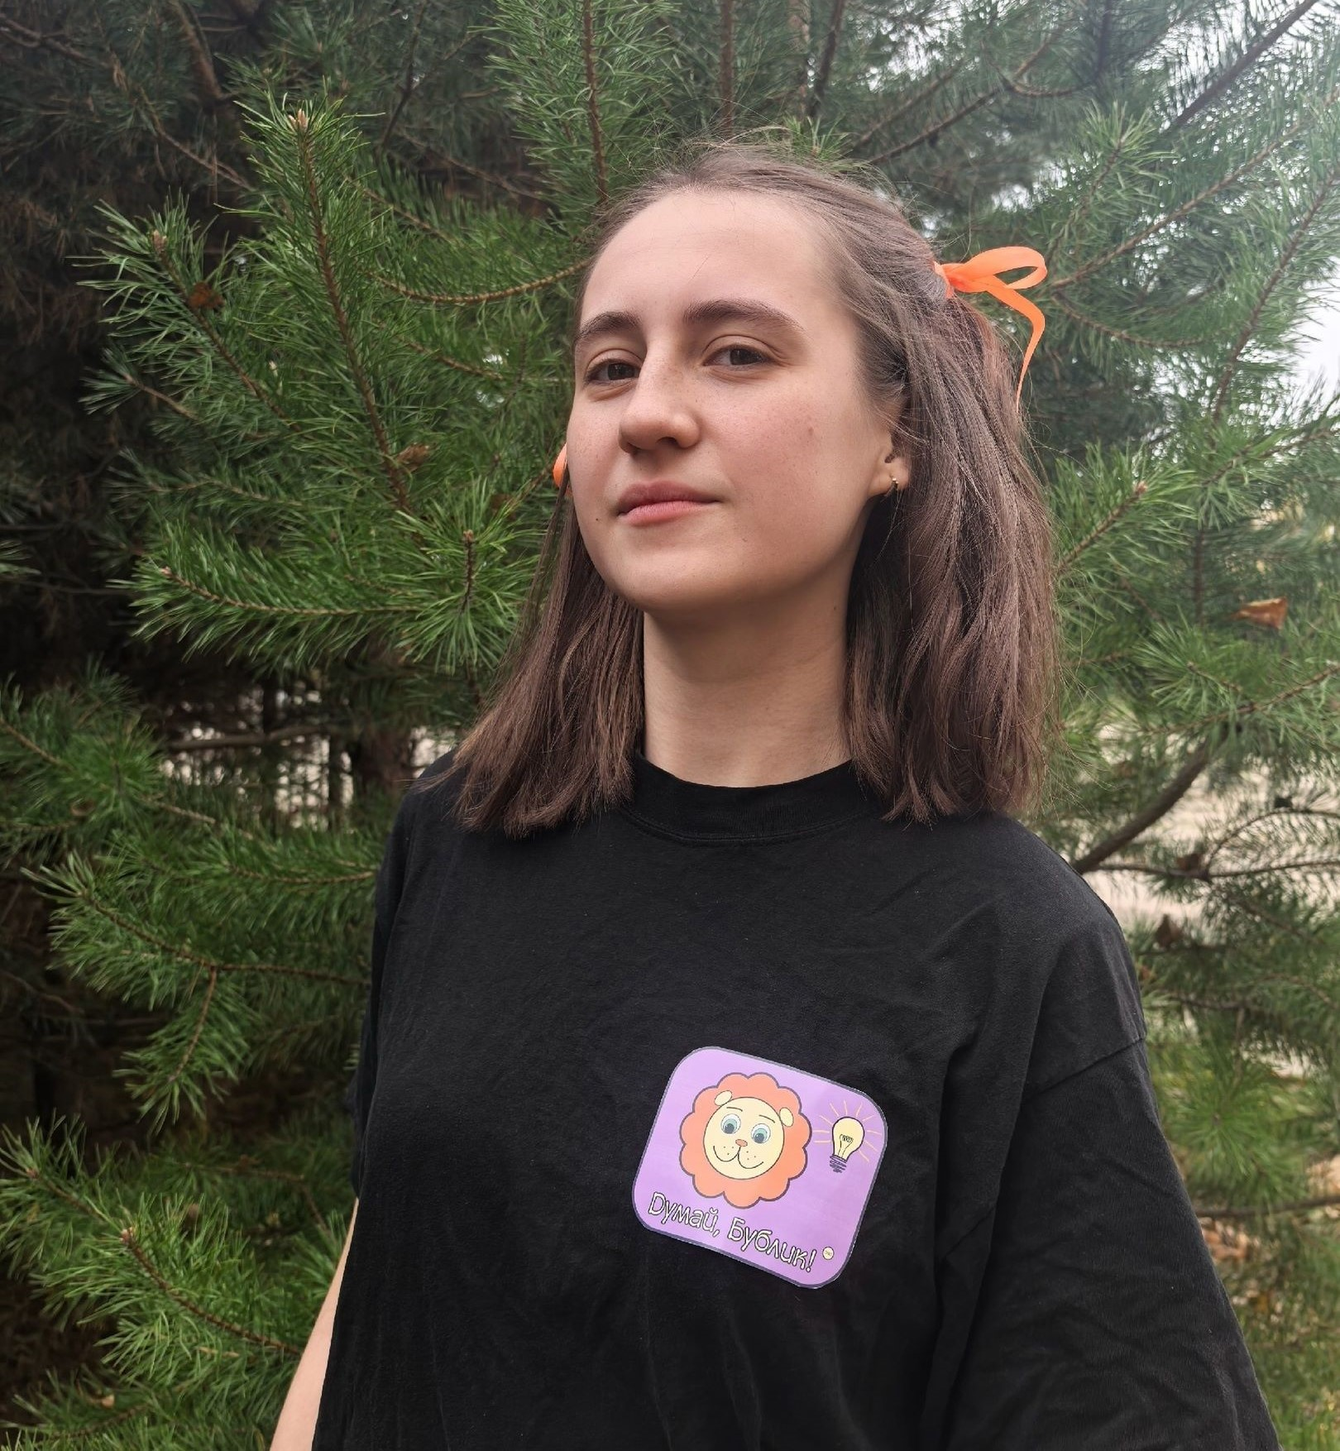
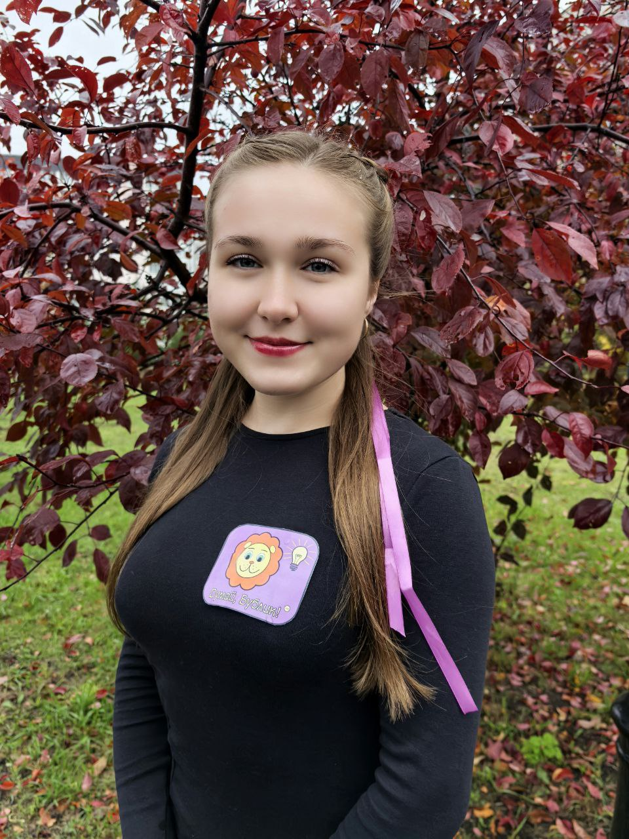
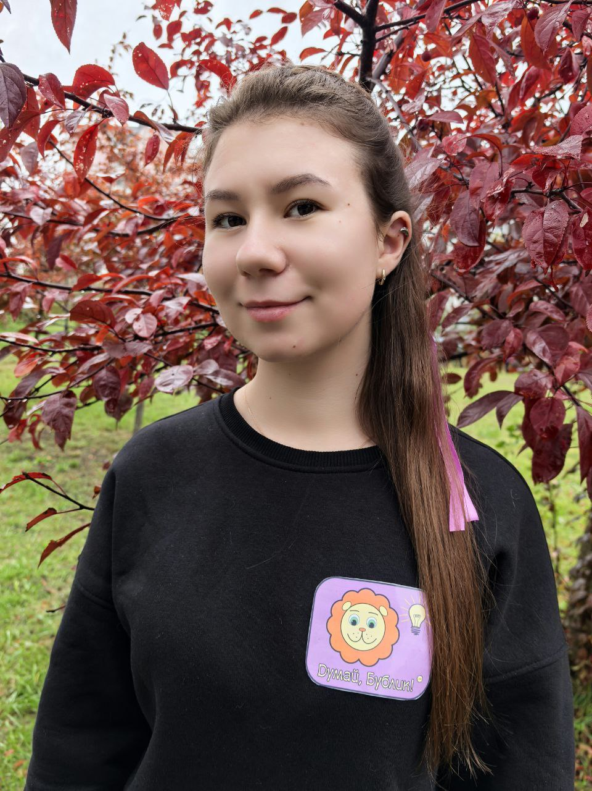
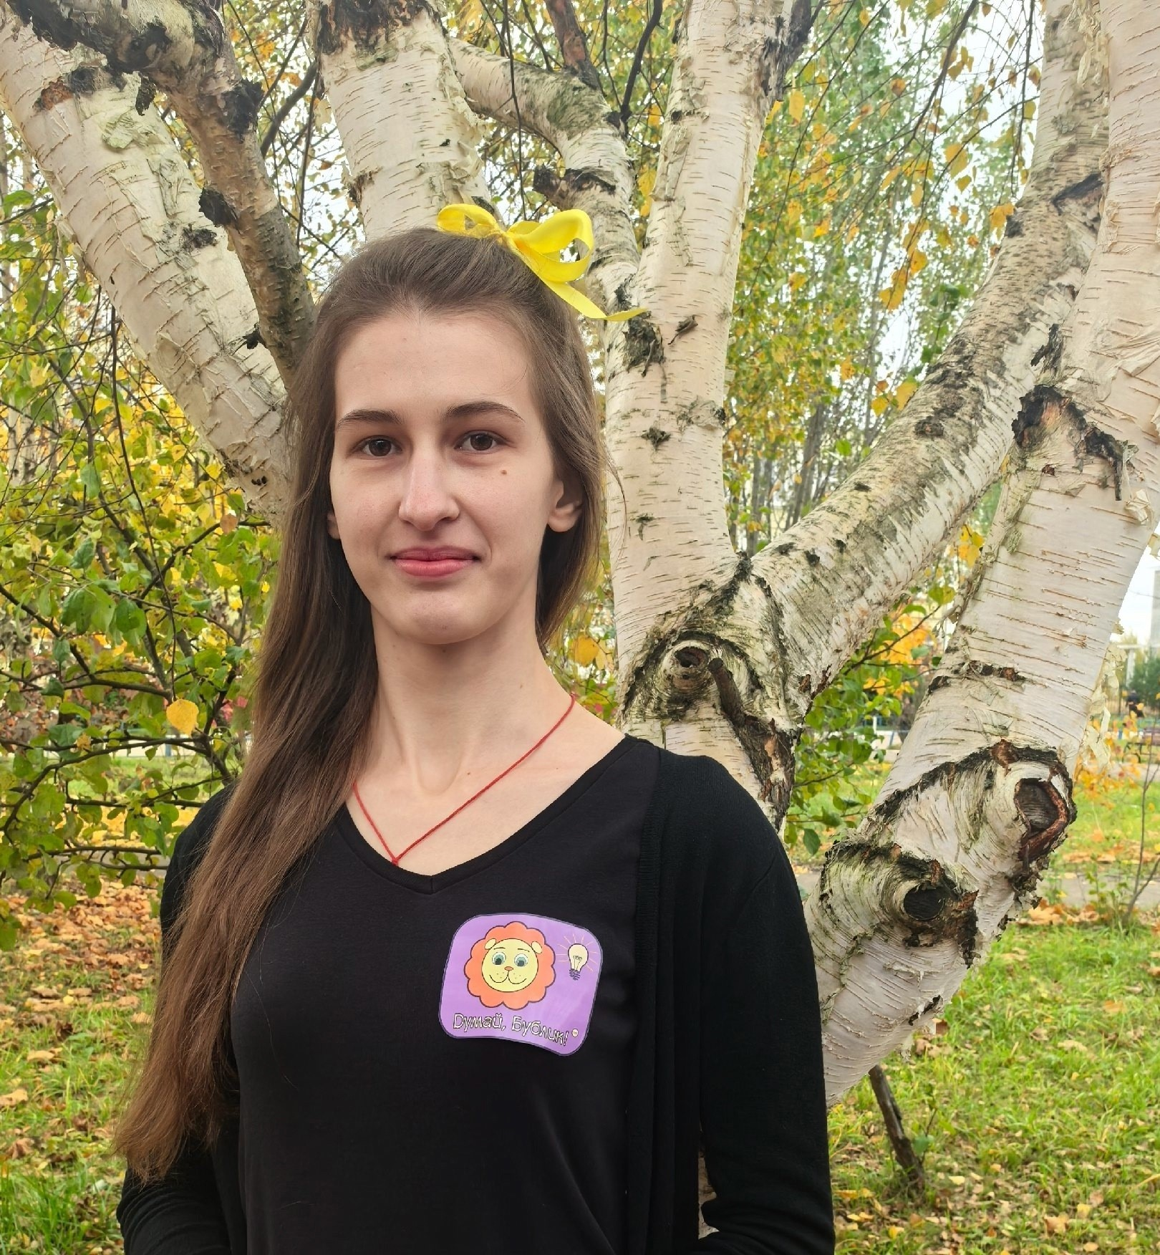
Команда
Анастасия Курочкина (Богачева)
Руководитель
Спикер 1
Участник «Тренинга предпринимательских компетенций STARTAPHAB» 2022 г.
Анастасия Егорова
Контент-мейкер
Спикер 2
Участник «Тренинга предпринимательских компетенций STARTAPHAB» 2022 г.
Евгения Синицына
Дизайнер
Участник «Тренинга предпринимательских компетенций STARTAPHAB» 2022 г.
Христина Демчакова
Технический писатель

